Slide 1
MÔN TOÁN

Slide 2
Khôûi ñoäng

Slide 3
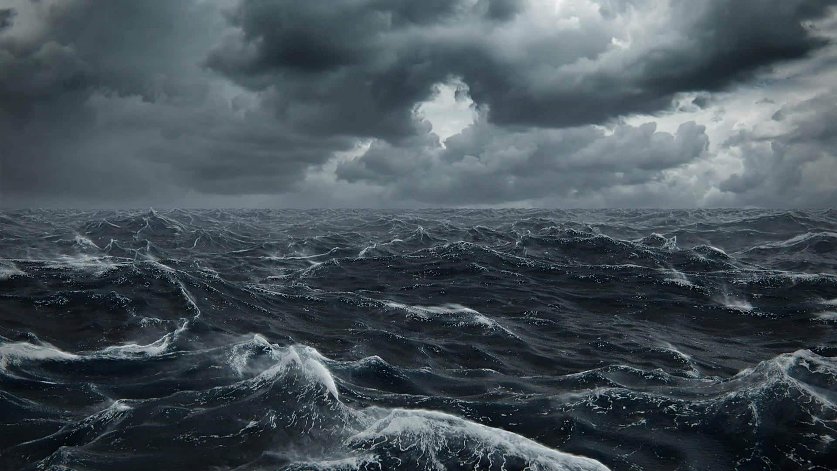

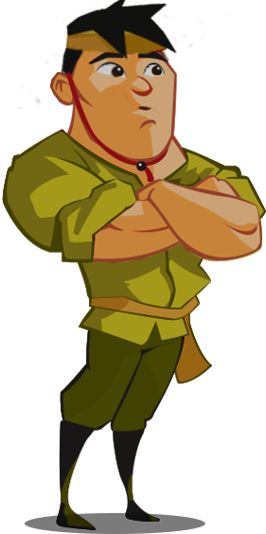
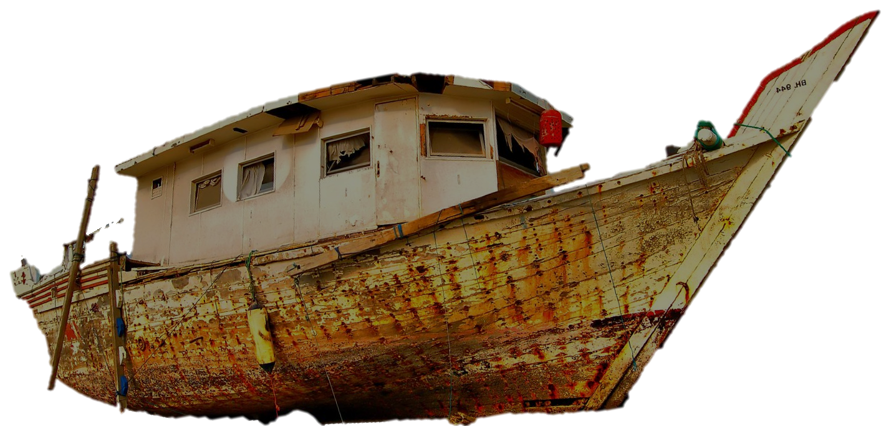
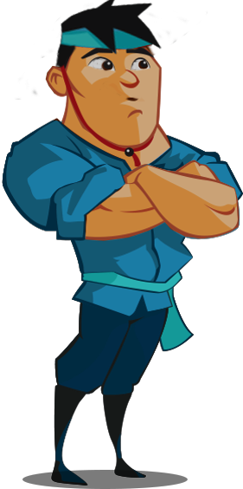
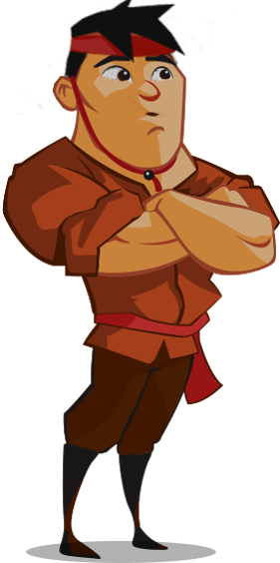
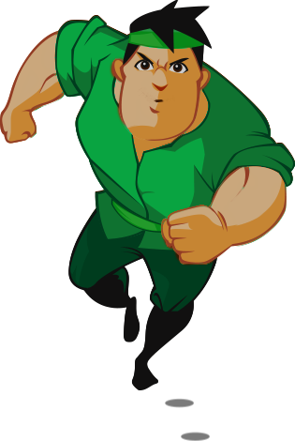
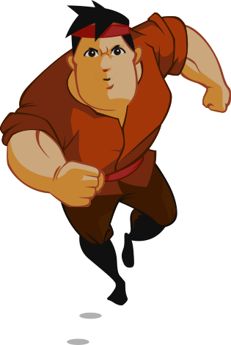

GIẢI CỨU NGƯ DÂN

Slide 4
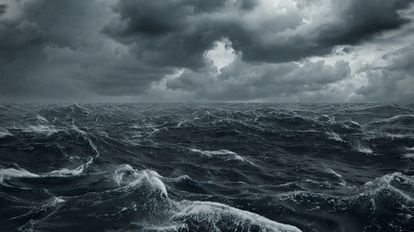

2 ngư dân đang gặp nguy hiểm giữa cơn bão.
Hãy giúp Đội cứu hộ cứu các ngư dân bằng cách trả lời đúng các câu hỏi.

Slide 5
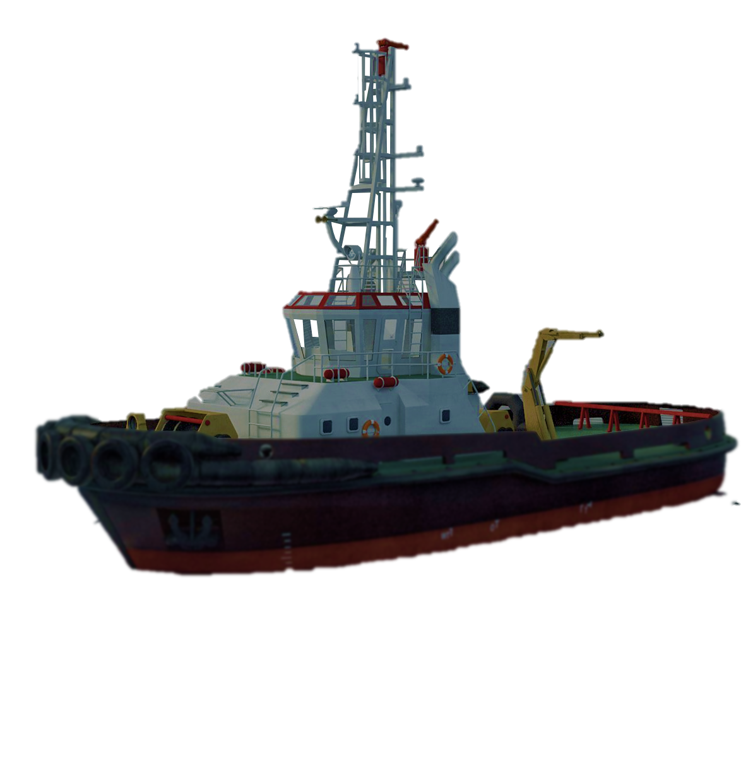


Notes:
Bấm vào cái phao số 1 hoặc 2, đến câu hỏi, trả lời xong bấm mũi tên quay về. sau 2 cái phao bấm vào thuyền chìm. Rồi bấm mũi tên xanh tới bài học.

Slide 6



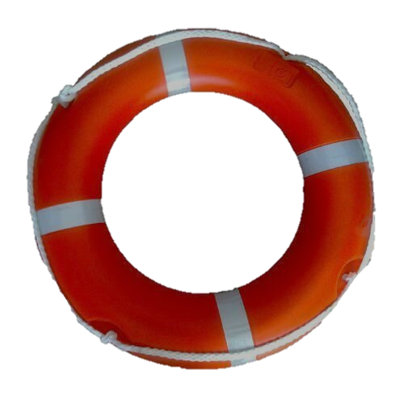
Vật nào chứa được nhiều nước hơn

Slide 7


Vật nào chứa được ít nước hơn

Slide 8
LÍT

Slide 9
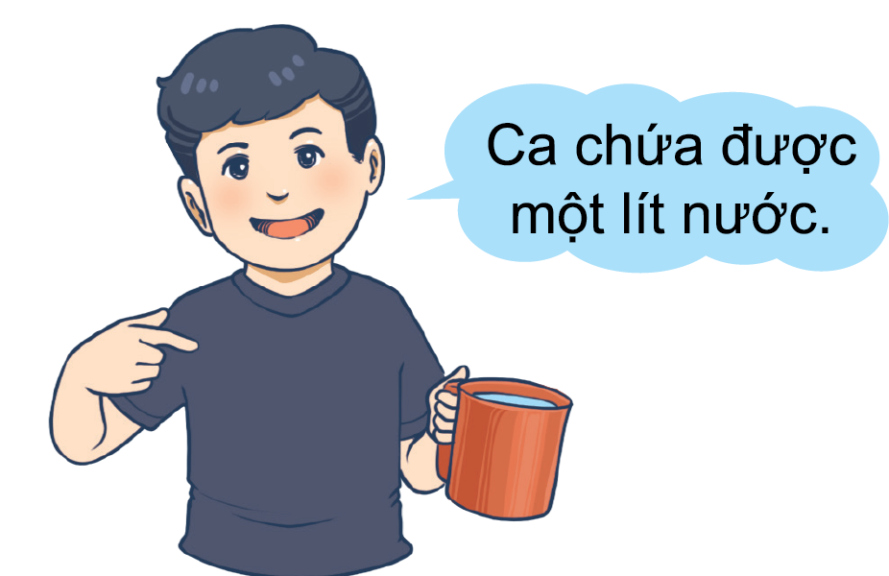



Slide 10


1 l
1 l
1 l
1 l
1 l
2 l
2 l
2 l
2 l
2 l
5 l
5 l
5 l
5 l
5 l

Slide 11

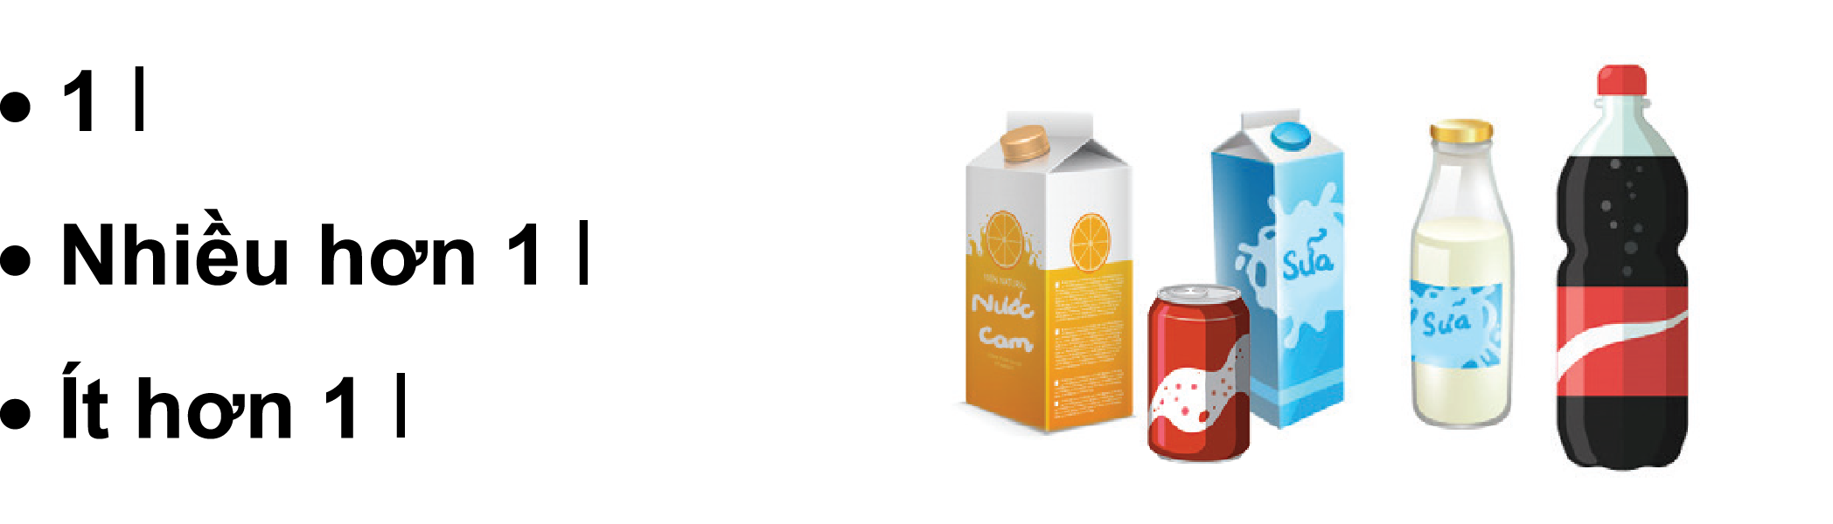

Slide 12
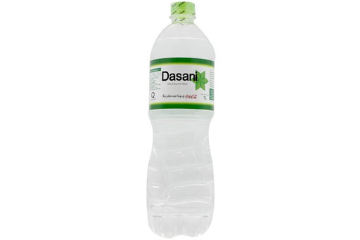
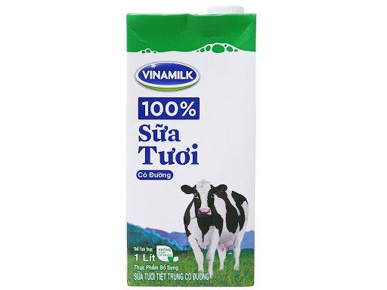
1 l

Slide 13
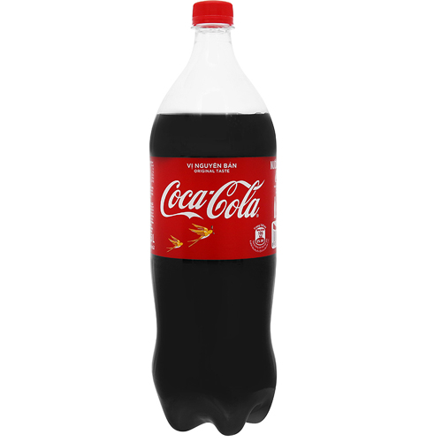
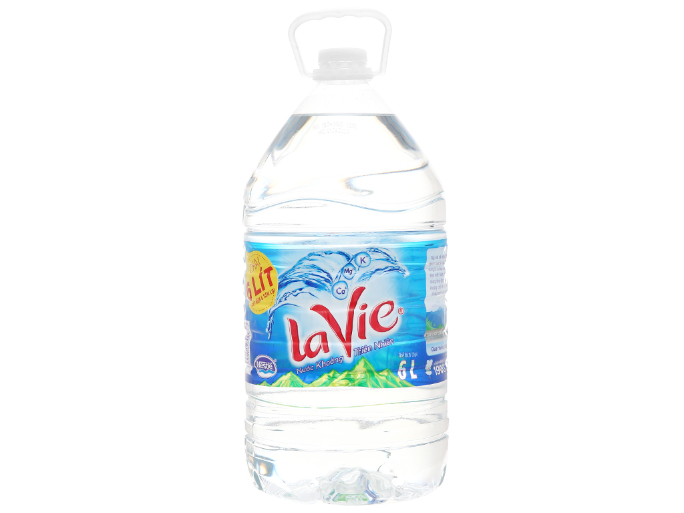
Nhiều hơn 1 l

Slide 14
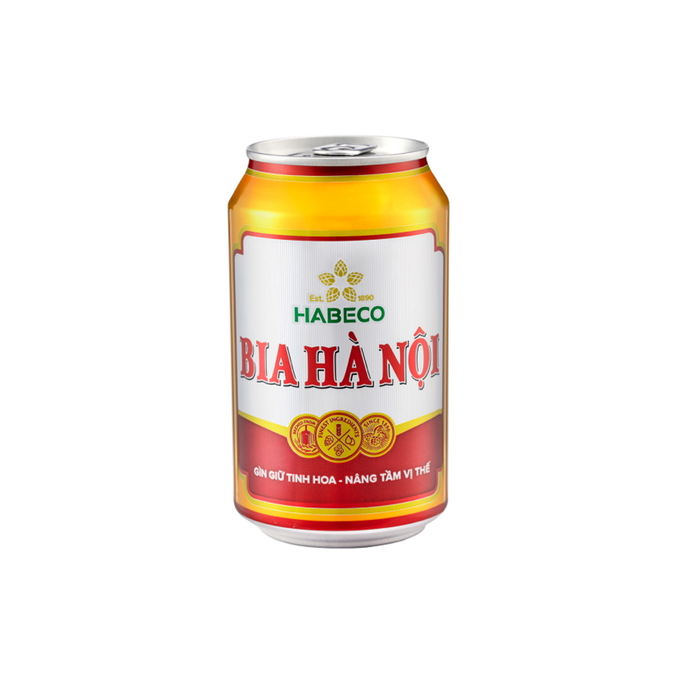
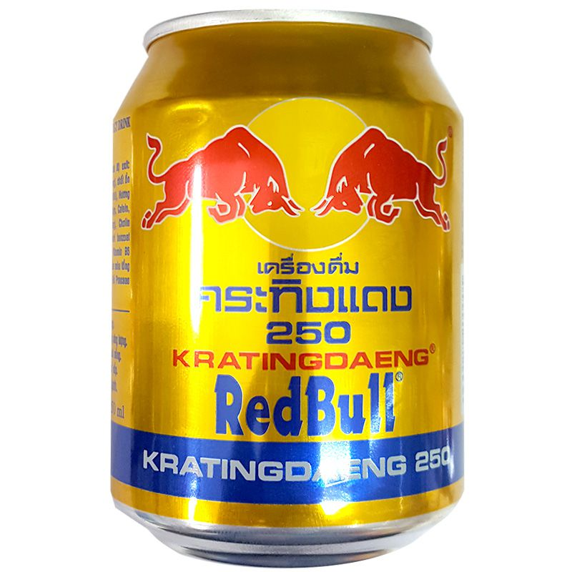
Ít hơn 1 l

Slide 15
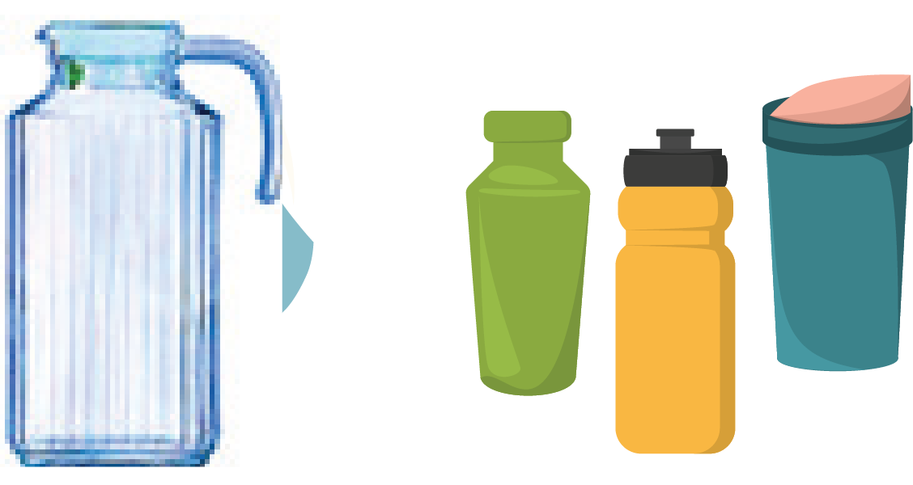

Slide 16
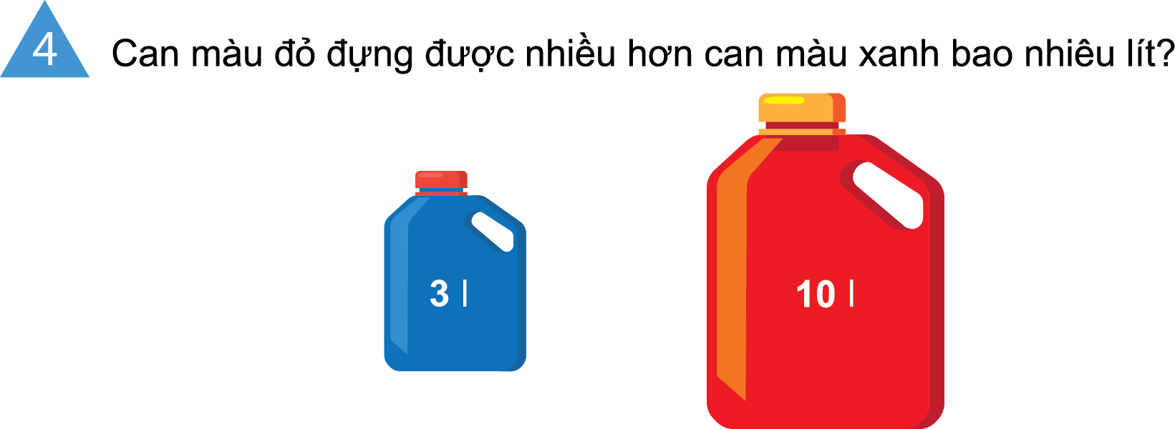
10 l – 3 l = 7 l
Can màu đỏ đựng được nhiều hơn can màu xanh 7 l.

Slide 17


Slide 18
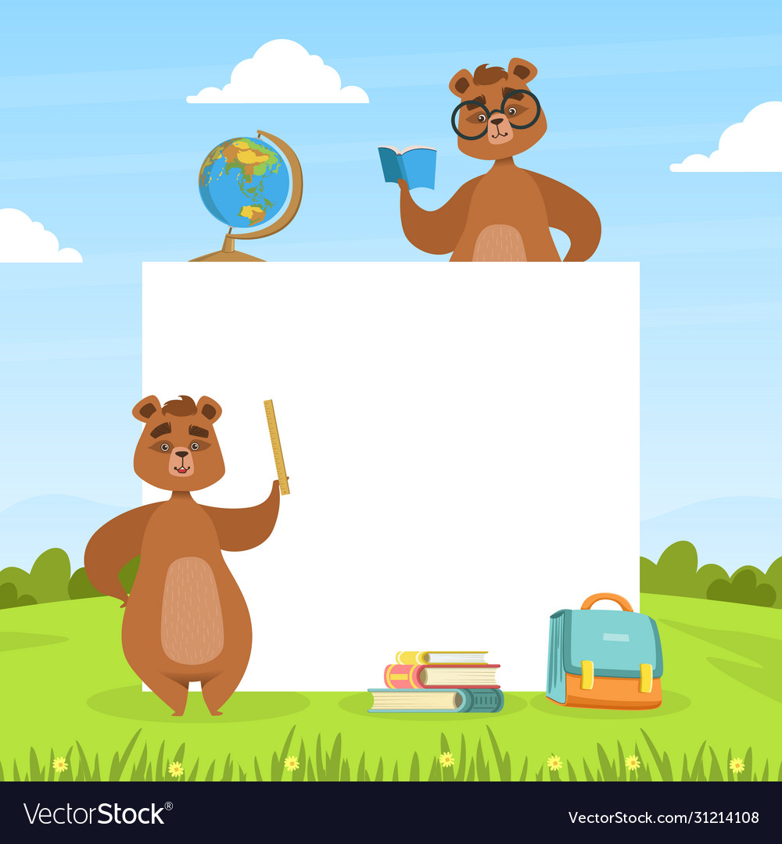
Cuûng coá

Slide 19


Em hãy kể thêm những đồ vật có thể nhận biết được độ lớn của 1 l

Slide 20
CHAØO TAÏM BIEÄT CAÙC CON

